Slide 1
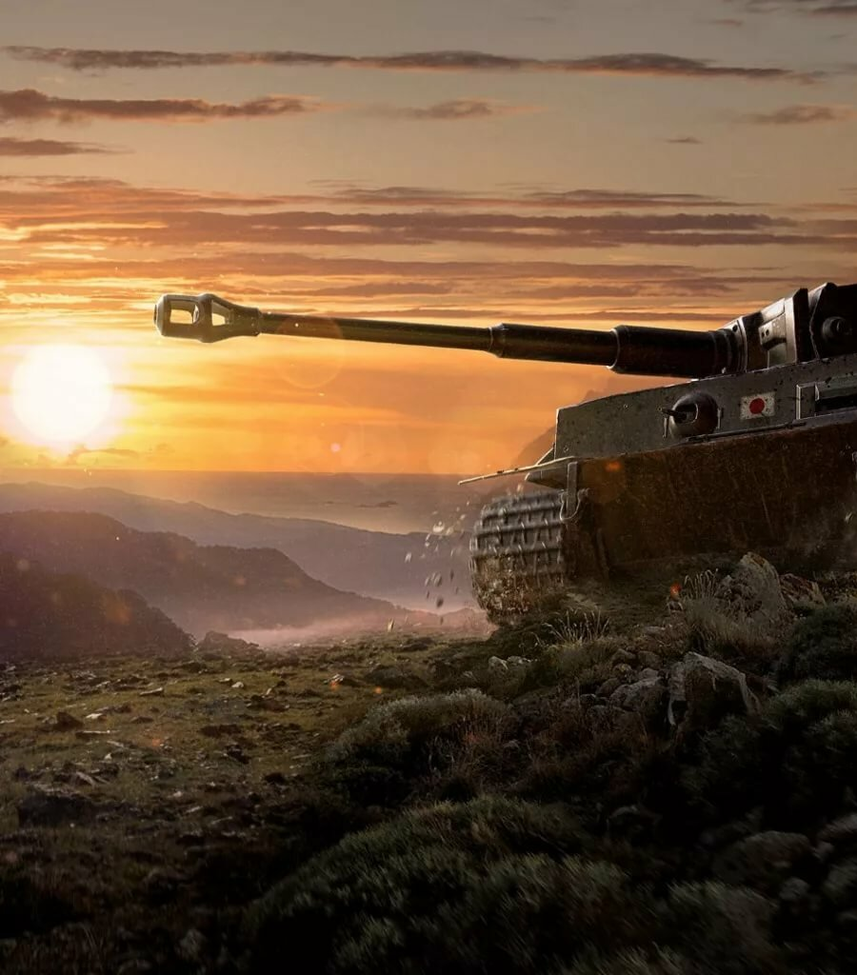
Проект : "Танчики"
Сделали Булат К. и Руслан Г.

Slide 2
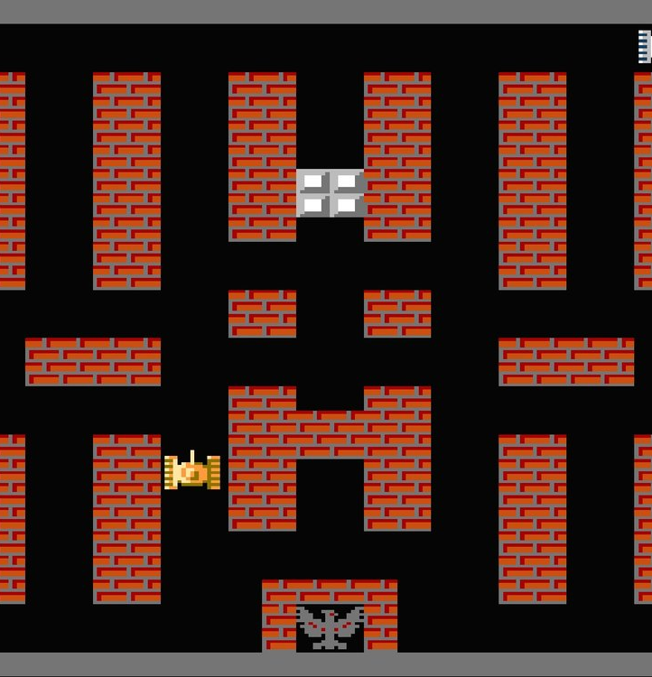
История создания игры "Танчики"
Battle City: откуда есть пошли "Танчики" и какие они бывают
Сегодня самой народной 8-битной игре постсоветского пространства стукнуло 32 года - в Японии Battle City вышла 9 сентября 1985-го. И, надо сказать, у себя на родине не пользовалась особой популярностью, а на Западе и вовсе не выпускалась. Но вот у нас "Танчики" стали одной из первейших игр, с которыми до сих пор ассоциируется Dendy. Почему так вышло? Наверное, потому что игрушка была на каждом втором картридже-многоигровке и очень часто шла в комплекте с приставкой, так что играли в нее буквально все. С другой стороны, на тех картриджах были и другие игры. В общем, о причинах культового статуса Battle City на нашей земле предлагаю поразмыслить самостоятельно =) А пока предлагаю вспомнить, с чего начинались "Танчики" и какие они бывали.

Slide 3
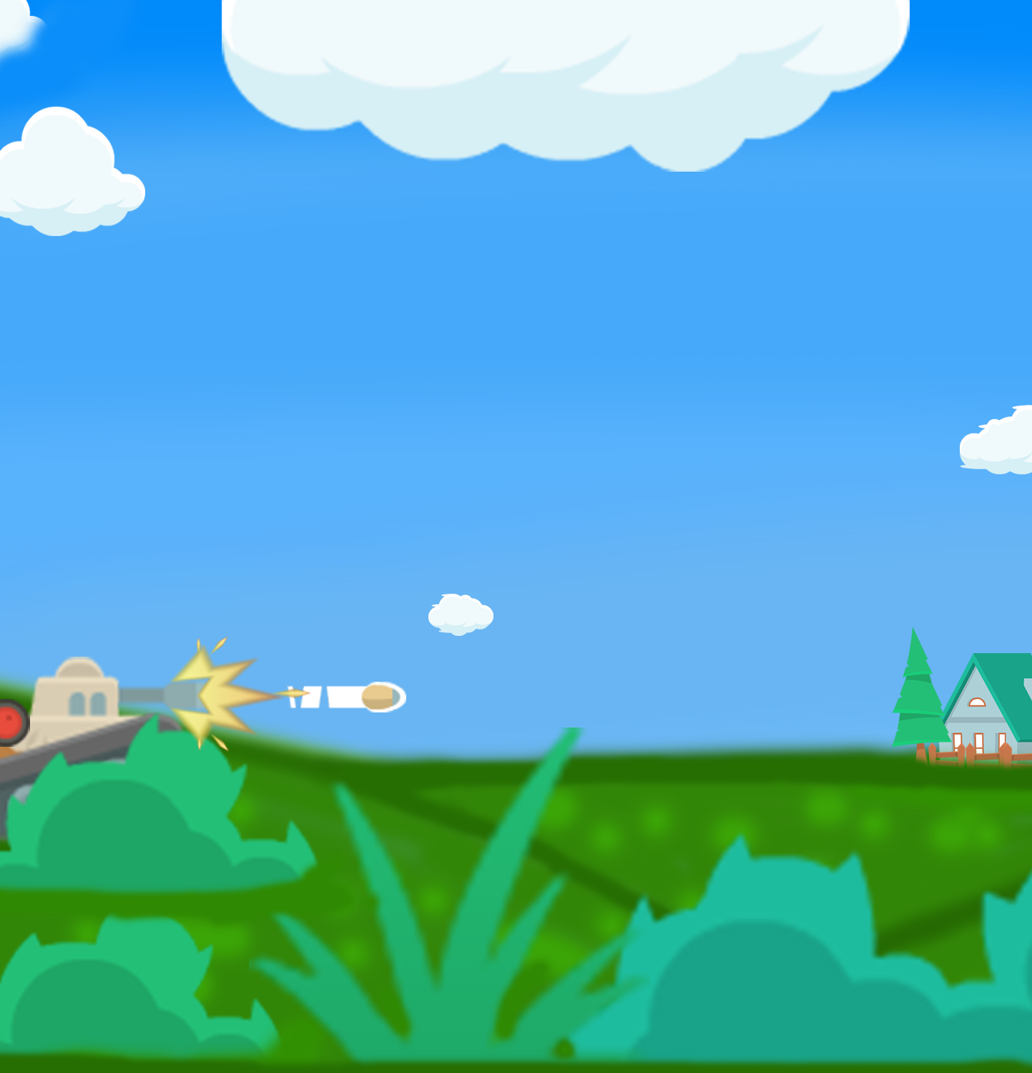
В 1991 г. Namco выпустили полноценное продолжение игры под названием Tank Force, снова на аркадных автоматах. Тут разрабы постарались улучшить все, что могли, и отсыпали пригоршню новых плюшек. Препятствия стали отличаться внешне, но по сути они такие же, как и в предыдущей части, а лед все же убрали. Бонусов просто гора – помимо знакомых нам улучшений, добавили пульсационную пушку, пулемет, двойной выстрел, четырехсторонний выстрел. А вместо бомбы теперь бомбардировщик, точно так же начисто уничтожающий врага на экране. К уже знакомым видам танков прибавились джипы, расставляющие динамит, огромные и медленные танки, стреляющие огнем, совершенно неповоротливые ракетные установки и реактивные минометы с четырьмя зарядами. А еще в стане врагов появились боссы – они появляются на каждом четвертом уровне.

Slide 4
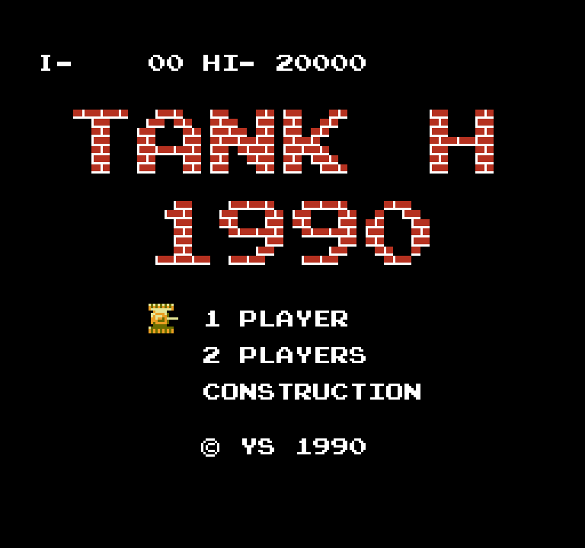
И, собственно, на этом "лицензионные" приключения танчиков закончились. Но у нас, в нашем пиратском краю, они только начинались! Как раз через год после описанных событий, в 1992-м, к нам начали массово завозить пиратские клоны NES - все эти Dendy, "Лифы", "Пантеры", "Жилитоны" и прочая, и в комплекте с ними были многоигровки с теми самыми "Танчиками". Вернее, не совсем теми. Китайцы из конторы YS потрудились и запилили хак - Tank 1990. Вернее, целую серию хаков под этим названием.

Slide 5
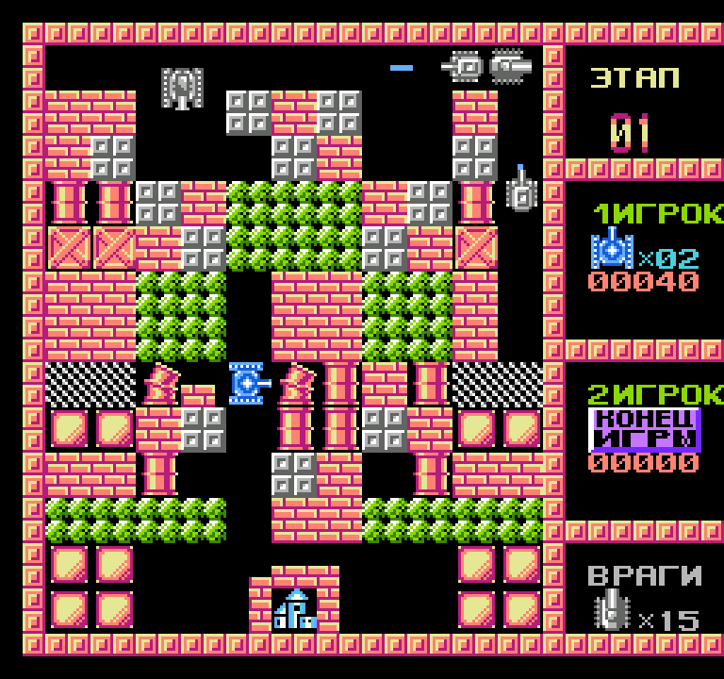
Рассказать больше я могу конечно но это будет долго и скучно . Но расскажу про последнюю версию которая мне запала в душу.
программисты тайваньской конторы Gamtec не дремали и состряпали собственную версию "Танчиков" - Taan Hak Fung Wan King Tank. У них была еще пара названий - Great Tank и Super City Tank, но мы их больше знали под именем "Китайские танчики". Это уже не хак, а игра, сделанная с нуля, имеющая некоторые собственные фишки. Тут есть оружие - огнемет, появились новые виды препятствий и "мультики" между уровнями. Полный фарш, в общем, но некоторая тормознутость происходящего все портит.

Slide 6

Наш проект:
Мы его делали с душой и интересом. Нам понравилось делать проект вместе и помогали друг другу, не ругаясь и делая все сообща. Остальное вы можете узнать в документации ;=)

Slide 7

описание механик:
Вы игре много интересных механик и сама простая из них бонусы. Бонусы - это ящики которые спавнятся в рандомном месте на карте , не больше 4 на карте, спавняться каждая через 10 сек . Есть три типа: баф к скорости, баф к хп и баф к броне.

Slide 8

Механика брони и хп
В игре так же представлена механика хп и брони. Они показываются снизу красная полоска и синяя. При попадании снаряда броня принимает 60 % от урона. Броня как и хп можно пополнить бонусами.

Slide 9



Механика езды и стрельбы:
Механика езды простая это несколько кнопок: W, A, S, D и стрельбы: r_ctrl и Space. Игра рассчитана на двоих пользователей , один играет с помощью: W, S, A, D ,а другой с помощью стрелок . Скорость с бонусом к скорости можно повысить.

Slide 10

Танчики:
Есть два вида танков: зеленый и желтый. Как уже написано в документации они появляются в разных углах. У каждого одинаковая скорость, хп и броня. Вид на танчики и на поле сверху что дает полный обзор на карту и много чего еще, а так же мы сделали эту игру в стиле 90-х

Slide 11

На этом мы бы хотели закончить презентацию

